Slide 1
Lo Studente, le sue fragilità e le dipendenze sempre più diffuse: tecnologiche, cannabis, fumo, alcool ecc. il ruolo della scuola
AGIDAE 32° Campus Estivo, Genova 24-29 Luglio 2023
Prof. Antonio Bolognese
Prof. Onorario di Chirurgia Generale La Sapienza Università di Roma
Responsabile Scientifico Gruppo di Lavoro Ordine dei Medici di Roma «Prevenzione, valutazione e divulgazione delle conseguenze dell’uso della Cannabis sulla salute mentale dei giovani ed altri disordini dell’area delle dipendenze»

Slide 2
Gruppo di lavoro per la prevenzione, valutazione e divulgazione delle conseguenze dell’uso della Cannabis sulla salute mentale dei giovani e di altri disordini dell’area delle dipendenze
Coordinatore
Responsabile Scientifico
Dr. Stefano de Lillo
Vicepresidente Ordine dei Medici e Odontoiatri di Roma
Cardiologo Medico sportivo
Prof. Antonio Bolognese
Prof. Onorario di Chirurgia Generale Dipartimento Chirurgia Pietro Valdoni, Policlinico Umberto I – Sapienza Università di Roma
Componenti
Prof. Giuseppe Bersani
Già Ordinario di Psichiatria – Sapienza Università di Roma
Prof. Giuseppe Ducci
Psichiatra Direttore Dipartimento Salute Mentale Asl Rm1
Prof. Ferdinando Nicoletti
Ordinario di Neurofarmacologia - La Sapienza Università di Roma
Prof. Giuseppe Novelli
Ordinario di Genetica Medica e Presidente della Fondazione Lorenzini di Milano, già Rettore Università di Tor Vergata Roma
Prof. Alessandro Vento Psichiatra e Psicoterapeuta, Direttore dell’Osservatorio sulle Dipendenze, Psichiatra della Asl Roma 2
Dr. Sandro Cerea
CEO di LSG srl - Comunicazione e Meeting Planning
Ing. Angelo Fienga
Director Sustainable Solutions Cisco EMEAR - Data Scientist Esperto di Piattaforme di comunicazione
Dr. Nicolino Rago
Psicologo-Psicoterapeuta, già Coordinatore Comunità di Recupero Tossicodipendenti del Comune di Roma, Referente Tossicodipendenze Centro Clinico Scuola Italiana di Ipnosi e Psicoterapia Ericksoniana

Slide 3
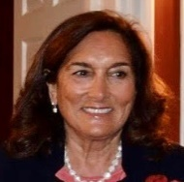
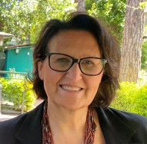
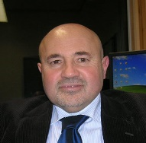
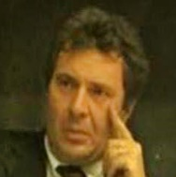
Componenti
Prof. Caterina Grassi
Prof. Ass. f.r. di Farmacologia e Tossicologia Università di Roma La Sapienza
Dr. Valentina Grimaldi
Pediatra e Psicoterapeuta dell’età evolutiva Consigliere Ordine dei Medici e Odontoiatri di Roma
Dr. Rosa Maria Lacerenza
Neuropsichiatra infantile presso Università degli Studi Roma Tre
Dr. Manuela Lucchini
Giornalista Scientifica, già’ Responsabile Settore Medicina RAI Tg1
Avv. Nicola Madìa
Abilitato alle funzioni di Prof. Associato di Diritto Penale
Dr. Gianni Nagni
Direttore Generale Aquaniene Roma, Dirigente Sportivo
Dr. Antonio Pignataro
Dirigente Generale della Pubblica Sicurezza Consulente della Presidenza del Consiglio dei Ministri Dipartimento delle Politiche Antidroga
Dr. Rosastella Principe Pneumologo - UPMC Salvator Mundi Roma Resp. Lazio per le Malattie respiratorie da droga MaRED già Dirigente Az. Osp. S. Camillo-Forlanini
Prof. Fabrizio Schifano
Ordinario di Farmacologia Clinica e Terapia. Primario Psichiatria University of Hertfordshire.
Hatfield U.K
Prof. Matteo Villanova
Neuropsichiatra titolare di Medicina preventiva e Psicopatologia Forense, O.L.T.R.E.E. - Osservatorio Laboratorio Tutela Rispetto Emozionale Età Evolutiva dell’Università Roma Tre
Prof. Luigi Tarani
Associato di Pediatria, La Sapienza Università di Roma
Dr. Paolo Tommasini Presidente Associazione Tevere per Roma Responsabile Scuola Canoa del Circolo Canottieri Aniene di Roma

